Slide 1
For en inkluderende og sosial boligpolitikk
Rødt Lillestrøm
15/8 - 2019
Stein Stugu

Slide 2
To syn på sosial boligpolitikk
Rådende politikk: Boliger for de svakeste som på individuelt grunnlag skal hjelpe dem inn i boligmarkedet – preges av individuelle støtteordninger – markedet bestemmer. Rimelige boliger skal sikres med lav kvalitet og små leiligheter
Mål: En inkluderende boligbygging som skal sikre alle mulighet for en rimelig bolig og sikre sosial bærekraft – sikre et mangfoldig og inkluderende bomiljø i hele Oslo-området. Sikre stabile oppvekstmiljøer

Slide 3
En inkluderende boligpolitikk
Engelsk: Inclusionary Housing:
En boligpolitikk som skal inkludere mange forskjellige befolkningsgrupper i samme område – krav til eierform og forvaltning inn i reguleringsplan/utbyggingsavtale
Amerikansk definisjon: Bidrag fra de verdier markedet skaper skal brukes til å sikre boliger for en bredere målgruppe enn de som har råd til å betale markedspris – i et område – eller utenfor området

Slide 4
Oppvekststedets betydning
Forskningen viser at det å bo i et område med mange naboer som har dårlige levekår, lav inntekt og utdannelse kan redusere ens livssjanser. Foreldrenes og familiens ressurser – oftest omtalt som sosial bakgrunn – har absolutt størst betydning for barn og unges livssjanser, men denne rapporten viser at andre arenaer som skole og nabolag har begge signifikante eller klare effekter på barnas utvikling og sosiale mobilitet.
Brattbakk, Andersen: Oppvekststedets betydning for barn og unge.
Nabolaget som ressurs og utfordring. AFI Rapport 02:2017

Slide 5
Hva med mobilitet? (NTB, gjengitt i Aftenposten 8/1-18)
Oslo-rektor mener boligmarkedet hindrer integrering
Rektor Terje Andersen på Tøyen skole mener stadig flytting hindrer integrering. Han får støtte fra forsker Terje Wessel.
Mens 75 prosent av den norske majoritetsbefolkningen bor i en bolig de eier selv, eier kun 42 prosent av innvandrere egen bolig.
Hvordan utvikle en boligpolitikk som begrenser flytting fordi alle boområder (ideelt sett) skal være attraktive?

Slide 6
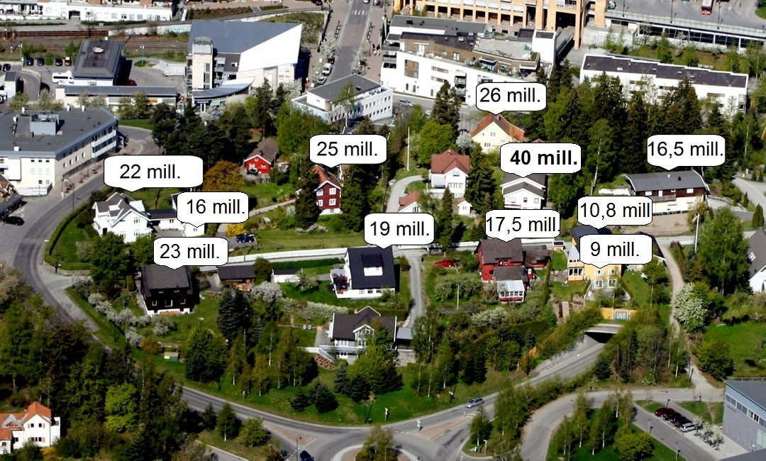
«Solgte til sist – får gevinst på 33 millioner» (Budstikka 12/9-17, basert på DN)
AF-gruppen og Profiler kjøper systematisk opp tomter for å spekulere i ny utbygging

Slide 7
Fornebu - Bærum
Åpner nå for å utvide antall boliger fra 6 300 til 11 000 – første plan 2 500
Pris nå – 110 000 pr. m2
Vøyenenga (Bærum Vest)– 70 000 pr. m2
Oslo øst – 50 000 pr. m2 (grovt anslag)
Spikkestad – nye Asker – selges for ca. 45 000 pr. m2
Merprofitt utover vanlig avkastning på 15 – 20 milliarder – brukes til alt annet enn inkluderende boligbygging

Slide 8
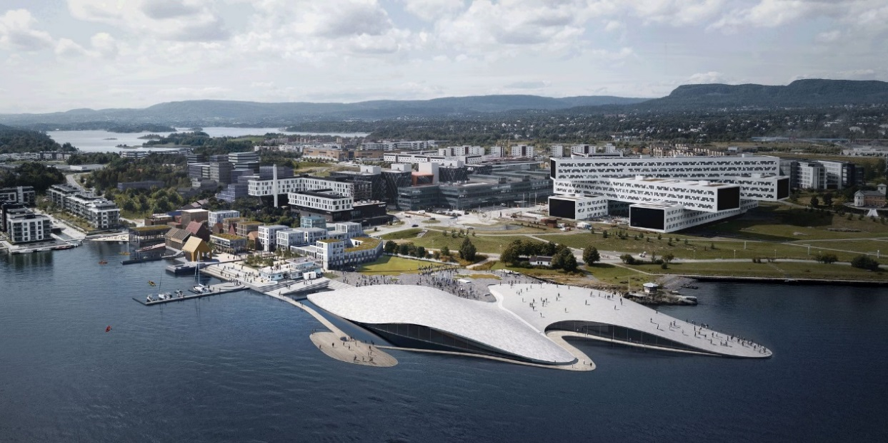
«Endelig kan Oslo få et akvarium – i Bærum»
Andre eksempler:
Telenor Arena
Nadderud Stadion
Ballerud
Skallum
Intility Arena
Astrup Fearnley-museet
«Selvaag-gruppen skal sørge for at finansieringen dekkes inn, blant annet ved merverdi fra tomtesalg.» (Aftenposten 26/9 – 2017)

Slide 9
Hva skal utbygging av Fornebu finansiere?
3 milliarder (2014-kr) i grunneierbidrag til t-bane
Unntak fra plan og bygningsloven åpner for avtaler om bidrag til sosial infrastruktur
Tidligere bidrag til skandalen Telenor Arena
Men ikke til inkluderende boligbygging

Slide 10
Borettslag med kontrollert omsetning utenfor markedet
Borettslag Stabekk
3 rom og kjøkken, ca. 60 kvadrat
Eldre i området Stabekk/Jar
Markedspris 4 - 5 millioner?
Omsettes for under en million
Ingen kontakt mellom selger og kjøper – alt går gjennom borettslaget
Eksempel her , oppgjør september 2017
«Subsidier» blir igjen i leiligheten

Slide 11
Begrensede virkemidler tilgjengelig i Norge
Utbyggingsbidrag teknisk infrastruktur
Utbyggingsbidrag sosial infrastruktur forbudt «Lex Fornebu?»
Kjøpe inntil 10 % av boligene til markedspris!!
Kan gjøres unntak hvis viktige samfunnsmessige forhold tilsier det – eksempelvis har Bærum Kommune fått unntak på Fornebu!
Avtale med OBOS
Utbyggingsavtaler omgås ved at det åpnes for mer boligbygging enn opprinnelig planlagt mot finansiering av andre formål – fotball – museum – park
Er omfang på utbygging fastlagt er spillerommet for forhandlinger låst

Slide 12
Tyskland
2 muligheter for kommunen:
Planprosess som likner på den norske
Eller «som en forhandlingsprosess hvor selve utbyggingsavtalen er det sentrale*»
Rekkefølgen er den viktige forskjellen mellom alternativ 1 og alternativ 2
* Fredrik Holth: Prosjektplanlegging etter tysk modell» Kart og plan 1/2017

Slide 13
Tyskland 2
Utbyggingsavtaler kan forhandle inn sosial struktur i utbyggingsavtale før volum bestemmes (pkt. 3):
Presentasjon av prosjektplan
Planmessige og politiske avklaringer
Utarbeidelse av utbyggingsavtale
Utarbeidelse av reguleringsplan
Gjennomføring
Områdets verdi bestemmes av resultat

Slide 14
Nederland
Kobler arealpolitikk, planlegging og boligpolitikk
Skiller mellom:
Sosiale utleieboliger
Sosial selveie
Selvbyggerboliger
Selveier til ordinært salg
Kommunal forkjøpsrett hjemlet i egen lov – brukes aktivt
Ekspropriasjon ris bak speilet
Boliger i sosiale kategorier underlegges statlige regulering formaksimale priser salg/utleie

Slide 15
Affordable housing - § 106
Bruke verdier skapt i markedet og av samfunnsutvikling:
- Bidrag fra utbygger/grunneier
- Offentlige tilskudd
Egenfinansiering
Betydelig andel av boligbygging, anslag ca. 25 % (40 000 av årlig 160 000 nye boliger)

Slide 16
Storbritannia – section 106
Kommunene kan kreve andel av rimelige boliger
Andel av boliger skal selges/leies ut «under markedspris»
Forhandles om fordeling eie – leie
Forhandles om evt. størrelse på offentlig bidrag
Forhandles om organisering og forvaltning av boligene
Statlig ankeinstans skal forhindre misbruk
Kilde: Rolf Barlindhaug. Rimelige boliger. Boligseminar Bærum 21/3 - 2017

Slide 17
Litt mer om section 106
Forvaltes vanligvis av non-profitt selskap
Utbyggere kan etablere egne non-profitt selskap
Stiftelsene konkurrerer om deltakelse i utbyggingsprosjekt
Krav om at boligene ikke skal være av lav standard – skaper faktisk av og til omvendt problem, noen av de dårligste boligene i markedet er av lavere standard

Slide 18
Litt mer om section 106 (2)
Kan erstattes med en utbyggingsskatt
Omdiskutert
Prisnivå : Normalt under 80 % av markedspris
Sosiale leieboliger med statlig prisregulering
Rimelig leieboliger uten regulering, men under markedspris
Eieløsninger, men subsidier skal bli igjen i boligen (kan sammenliknes med leie til eie i Norge)

Slide 19
Norden
Danmark
Allmenboliger
Tas inn krav om eierform i reguleringsplaner
F.eks. også i et område som Ørestad (sml. Sørenga i Oslo)
Reguleringsplan kan brukes til å kreve fordeling av boligkategorier i utbyggingsprosjekt
Beboerdemokrati sentralt i allmenboligene
Finansieres ved støtte og ved at beboere betaler leie – men det er eierboliger
At det er beboerne som eier, kollektivt, har vært helt avgjørende for å stanse høyresidas framstøt for å oppløse boformen

Slide 20
Finland
Finland:
Stor leiesektor
14% av boligmarkedet ikke-kommersielle leieboliger
Ingen krav om at du må flytte selv om du etter noen tid tjener mer enn inntakskravet ved tildeling – et hovedpunkt når Finland vurderes som et vellykket eksempel på inkluderende boligbygging
Helsinki 2013 – snittleie 1140 SEK/kv.m. i året – kommersielt 1890 SEK/kv.m.
Pris reguleres etter indeks
Hevdes å være det land i EU som har lyktes best med videreføring av sosial boligpolitikk**
* hemhyra.se 22/4-14 * *The Guardian 14/9 - 2016

Slide 21
Suksesskriterier
Ikke kast ut leietaker hvis økonomien bedres (Finland – hevdes å være eneste EU-land som har klart å bedre forhold for boligtrengende)
Stanse «Right to buy» (Skottland – begrenses skadevirkningene av slike ordninger i England)
Kollektiv eiendomsrett har stanset ødelegging av allmenboliger i DK
Trenger ikke bryte med eierlinja – men du må bryte forbindelseslinjen mellom eier og kjøper - tilbakekjøpsplikt

Slide 22
NIBRs vurdering
Lovverket i flere andre land er utformet slik at lite av kostnadene ved å framstille rimeligere boliger tas av kommunen. Det er i stedet utbyggerne og indirekte eiere av grunn som gjennom reduserte inntekter på tomtesalg skal bidra til det ønskede boligtilbudet. På tomter der bidragene fra grunneierne ikke er tilstrekkelig benyttes statlige låne- og støtteordninger.
NIBR rapport 2014:8 (Barlindhaug, Holm, Nordahl, Renå)

Slide 23
Oppsummerende forslag til tiltak
Avtaler må inngås før detaljplanlegging
Utbyggingsavtaler på plass før en bestemmer omfang
Pris må baseres på dagens bruk - ikke framtidig bruk
Flytte detaljplanlegging fra utbygger til kommune – planlegging gir makt
Bruk kommunal og statlig eiendom aktivt
Bruk ekspropriasjon til boligformål

Slide 24
Husbankens rolle
Fond som kan understøtte tredje boligsektor (ei/leie) der det ikke er nok å hente midler fra utbygging
Fond kan sikre økonomi ved tilbakekjøp
Kunnskap om hvordan forvalte og hvordan fordele boliger
Viktig at det ikke skal være boliger bare for de som er dårligst økonomisk stilt

Slide 25
Mulighetene kan brukes bedre
Med eie til tomt, også bare delvis, gir det et vesentlig større spillerom enn bare utbyggingsavtaler i tradisjonell forstand
Unntak fra plan og bygningsloven, sml. Bærum på Fornebu som har fått unntak for sosial infrastruktur
Gjengs leie – et stort problem

